Slide 1
Անուն՝ Անգելինա
Ազգանուն՝ Իսպիրյան

Slide 2
Ես սեբաստացի Անգելինան եմ։
Քանի ՞ սեբաստացի կա իմ ընտանիքում։
Իմ ընտանիքում կա մեկ սեբաստացի։
Քանի՞ տարի է, որ սովորում եմ Հյուսիսային դպրոցում։
Արդեն երկու տարի է՝ սովորում եմ Հյուսիսային դպրոցում։

Slide 3
Իմ սեբաստացի ընկերը։ Պատմիր նրա մասին։
Դասարանցիներս բոլորն էլ իմ ընկերներն են։
Բայց Կլարային կառանձնացնեմ, քանի որ նրան շատ եմ սիրում։ Հիմա նա իմ սեբաստացի ընկերն է։ Մենք միասին սովորում ենք, խաղում ենք, ճափորդում ենք։

Slide 4
Իմ սեբաստացի ուսուցչուհին։ Պատմի՝ ր նրա մասին։
Իմ սեբաստացի ուսուցչուհին ընկեր Սրբուհին է։
Նա շատ հոգատար է,բարի, ժպտերես է և իհարկե շատ գեղեցիկ։Նա մեր ընկերն է, և խելացի ուսուցչուհին։ Մեզ սովորեցնում է լինել լավ մարդ, բարի և ընկերասեր։

Slide 5
Ո՞րն է դպրոցի ամենասիրելի անկյունը։
Ես սիրում եմ իմ դպրոցի բակն ու լողավազանը, որտեղ շատ են գեղեցիկ ծառերն ու սիրուն քարերը։

Slide 6
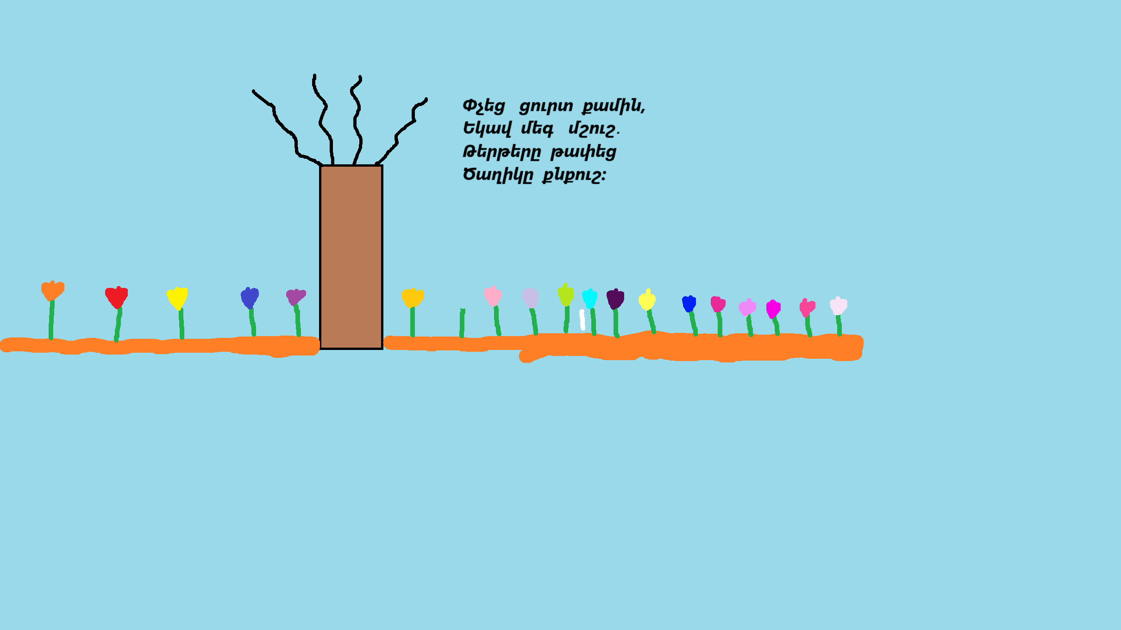
Ո՞րն է քո ամենասիրելի ուսումնական գործունեությունը։ Ես շատ եմ սիրում նկարչությունը և կավագործությունը։
Նկարչությունը ինձ օգնում է ցույց տալ այն ամենը, ինչ կա իմ մտքում, իսկ կավագործությունը պատրաստել գեղեցիկ հուշանվերներ։

Slide 7
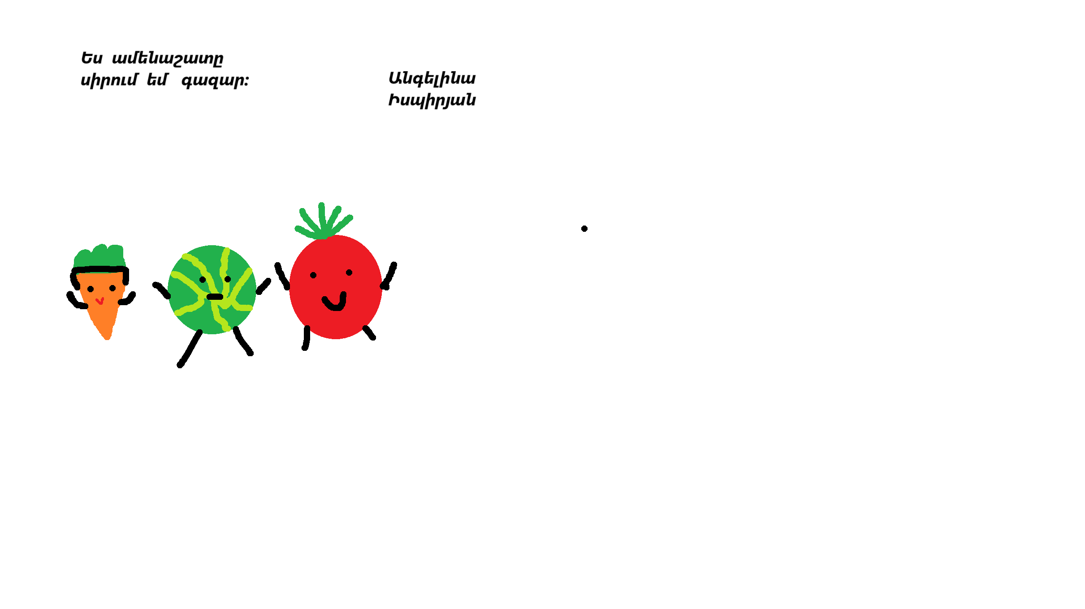
Ի՞նչ են սեբաստացիները պատրաստում սեբաստացու տոնին ընդառաջ։ Պատմիր պատրաստած թթվի մասին։
Սեբաստացու տոնին ընդառաջ պատրաստում ենք թթու, հարիսա, պոպոքի սուջուխ։ Այդ ամենը պատրաստում ենք մեծ սիրով և հոգատարությամբ։
Ընկերներով ճաշակում ենք մեր պատրաստածը և հյուրասիրում հարազատներին։

